Slide 1
AutoML für Anomaliedetection in der Prozessindustrie
Tennessee Eastman Process (TEP) — Methoden, Strategien & Ergebnisse

Slide 2
Motivation: Prozessüberwachung → AD → AutoML
• Prozessüberwachung erkennt Fehler/ineffiziente Zustände aus Sensordaten (Predictive Maintenance).
• Anomaliedetection (AD): lerne Normalverhalten, markiere Abweichungen — univariat, multivariat, zeitlich.
• AutoML automatisiert Modellwahl, Hyperparameter, Vorverarbeitung (CASH).
• Frage: Wie nutzt man AutoML für AD — besonders, wenn Labels fehlen?

Slide 3
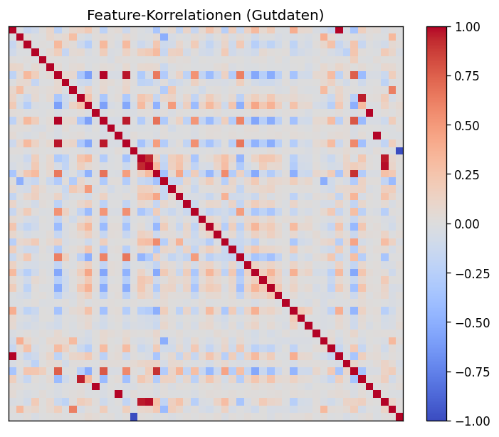
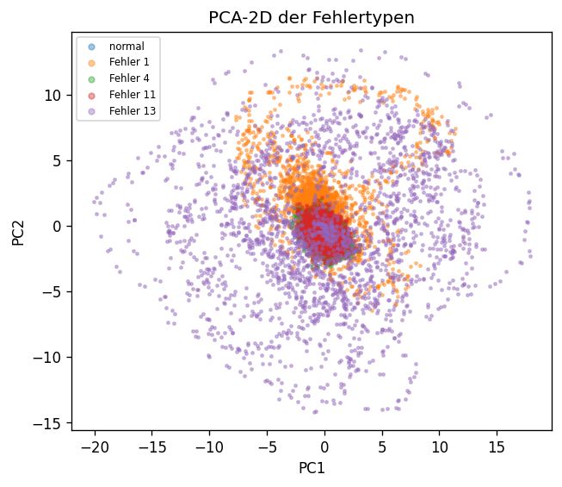
Datensatz & EDA: Tennessee Eastman Process
• 52 Features (41 Messungen xmeas, 11 Stellgrößen xmv), 20 Fehlertypen.
• Zeitreihe je Lauf; im Test setzt der Fehler erst ab Sample 161 ein (Onset).
• Starke Sensor-Korrelationen; Fehlertypen in 2D (PCA) teils separierbar.

Slide 4
Aufgabe: 3 Settings × 4 AutoML-Strategien
• Settings: unsupervised AD, semi-supervised, supervised Klassifikation.
• Strategien: (1) HPO, (2) fertige Frameworks, (3) Meta-Learning/Selektion, (4) Ensembling.
• Kernproblem: im unüberwachten Fall fehlen Labels zur Modellselektion/HPO.
• TEP-Labels dienen als Oracle-Obergrenze zum Vergleich.

Slide 5
Evaluationsprotokoll
• Split nach simulationRun (kein Leakage); Scaler nur auf Gutdaten.
• Onset-korrektes Label: faultNumber≠0 ≠ jede Zeile anomal (erst ab Sample 161).
• Metriken: ROC-AUC, PR-AUC, F1 (threshold-frei) + Detection-Delay, False-Alarm-Rate.
• Score-Konvention: höher = anomaler; Threshold via Kontaminations-Quantil.

Slide 6
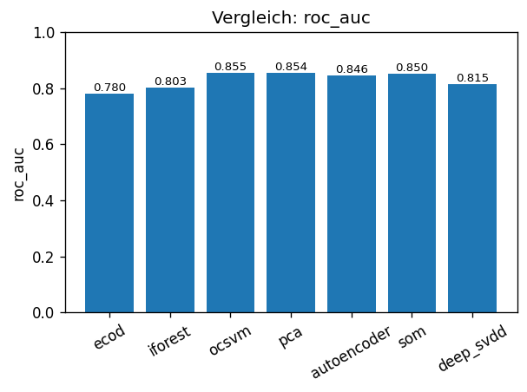
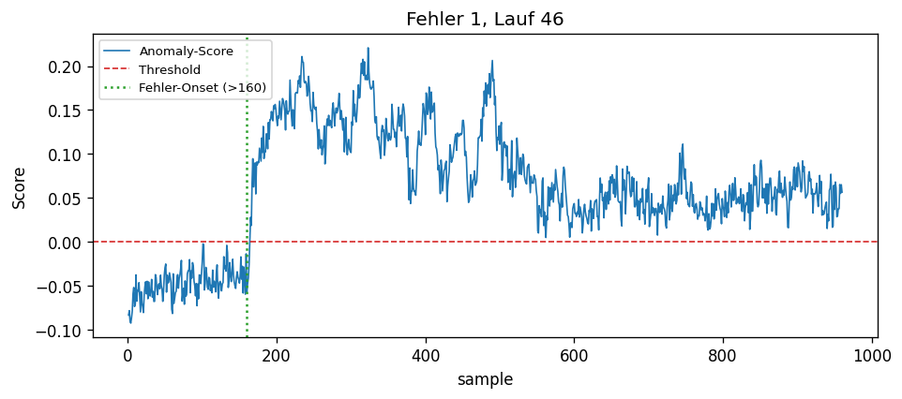
Baselines: unüberwachte Detektoren (Defaults)
• PyOD-Detektoren nur auf Gutdaten trainiert; ROC-AUC 0.78–0.855.
• Score springt exakt am Fehler-Onset über den Threshold (rechts).

Slide 7
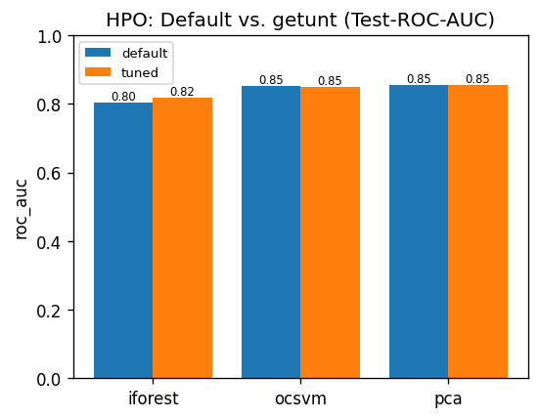
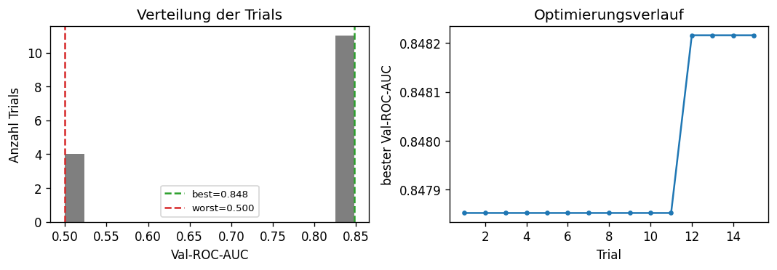
Strategie 1: HPO (Bayesian Optimization)
• Optuna/TPE tunt Detektoren gegen ein test-disjunktes Val-Set.
• Gewinn vs. Default moderat (starke Bibliotheks-Defaults).
• Trial-Verteilung: viele Configs sind schlecht — HPO findet zuverlässig gute.

Slide 8
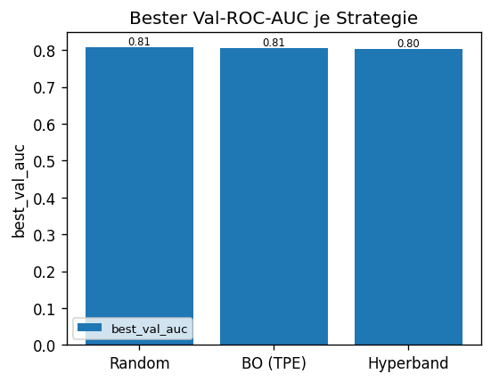
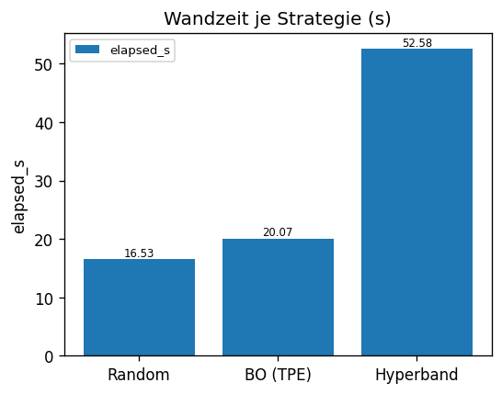
Multi-Fidelity: Random vs. BO vs. Hyperband
• Budget = Trainings-Subsample; Hyperband prunt aussichtslose Trials früh.
• Vergleichbare Qualität, aber effizienter (mehr Configs pro Budget).

Slide 9
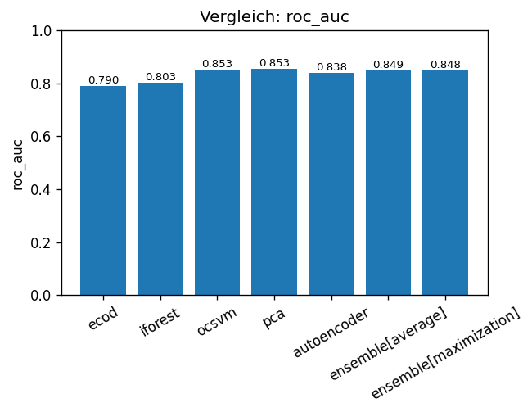
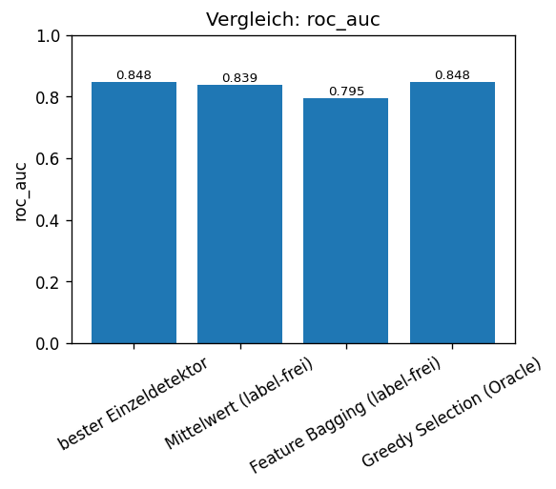
Strategie 4: Ensembling
• Score-Normalisierung + Aggregation (Mittelwert/Max), label-frei.
• Robust nahe am besten Einzeldetektor; Feature Bagging & greedy Selection ergänzt.
• Umgeht das Selektionsproblem teilweise.

Slide 10
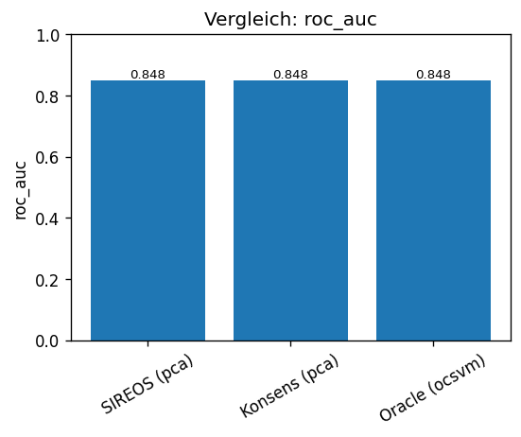
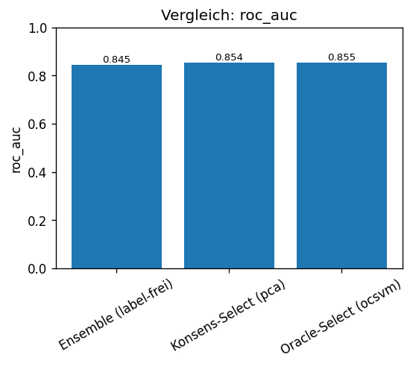
★ Strategie 3: Modellselektion OHNE Labels
• Kernproblem: kein Gütesignal ohne Labels.
• Label-freie Konsens-/interne Selektion (SIREOS) ≈ Oracle (0.854 vs 0.855).
• Aussage: AutoML-für-AD wählt auf TEP fast optimal — ohne Labels.

Slide 11
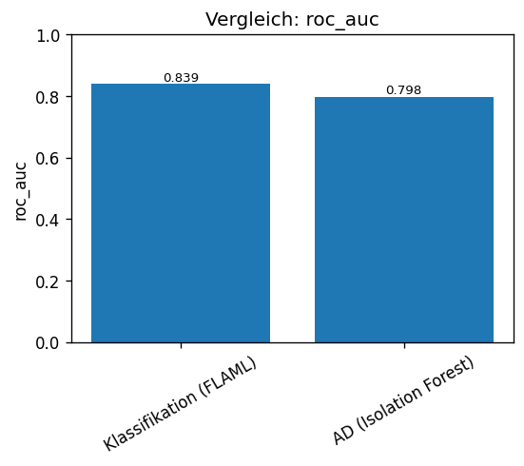
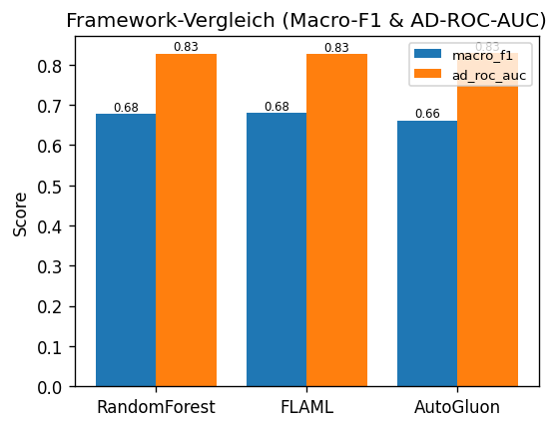
Strategie 2: Frameworks & Klassifikation vs. AD
• FLAML (CASH) vs. Random Forest vs. AutoGluon (isoliert, py3.12).
• Mit vielen Labels schlägt Klassifikation die unüberwachte AD …
• … erkennt aber nur BEKANNTE Fehler; AD generalisiert auf neue.

Slide 12
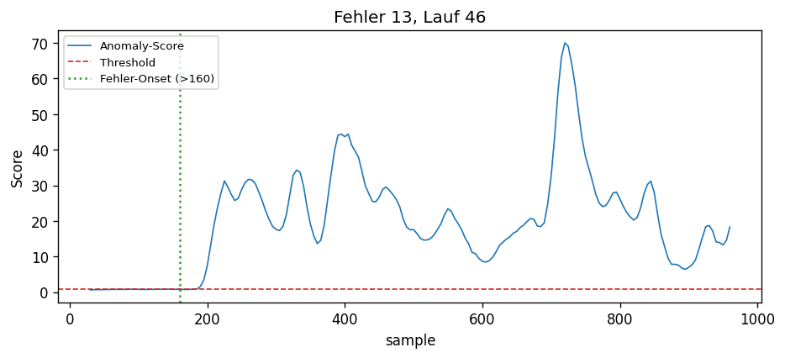
Zeitliche AD: LSTM-Autoencoder
• Trainiert auf Gutdaten-Sequenzen; Score = Rekonstruktionsfehler eines Fensters.
• ROC-AUC ~0.99 inkl. Drift-Fehler IDV 13 — Dynamik schlägt punktweise klar.

Slide 13
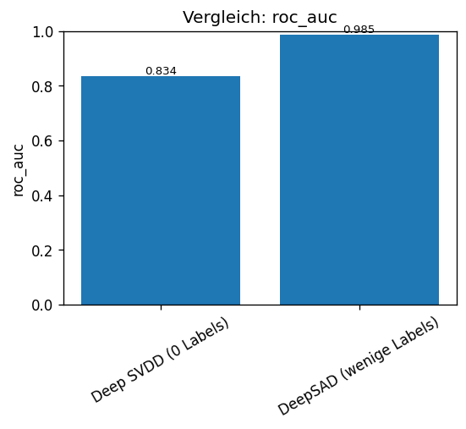
Semi-supervised: DeepSAD
• Deep SVDD (0 Labels) vs. DeepSAD (wenige gelabelte Anomalien).
• DeepSAD 0.985 vs. Deep SVDD 0.834 — wenige Labels bringen großen Sprung.

Slide 14
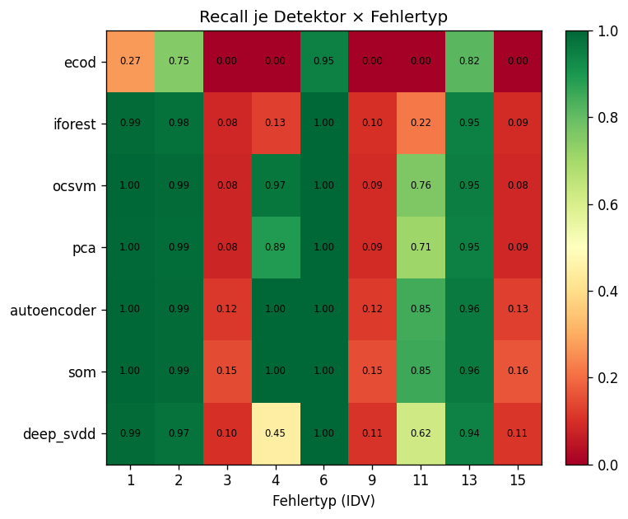
Per-Fault-Deep-Dive: Welche Methode fängt welchen Fehler?
• Leichte Fehler (1/2/6/13): alle hoch. Schwere (3/9/15): alle niedrig.
• Komplementarität: Fehler 4 nur von ocsvm/pca/AE/som erkannt — Motivation für Ensembles.

Slide 15
Gesamtergebnis: AutoML-Strategien im Vergleich
strategy | method | roc_auc | pr_auc | f1
default | ecod | 0.780 | 0.924 | 0.860
default | iforest | 0.803 | 0.933 | 0.861
default | ocsvm | 0.855 | 0.954 | 0.862
default | pca | 0.854 | 0.954 | 0.863
default | autoencoder | 0.846 | 0.952 | 0.860
default | som | 0.850 | 0.953 | 0.860
default | deep_svdd | 0.815 | 0.939 | 0.858
hpo | iforest | 0.813 | 0.936 | 0.861
ensemble | average | 0.845 | 0.950 | 0.862
select_internal | pca | 0.854 | 0.954 | 0.863
select_oracle | ocsvm | 0.855 | 0.954 | 0.862
• Label-frei (select_internal) ≈ Oracle (select_oracle). HPO-Gewinn moderat; Ensemble robust.

Slide 16
Diskussion: Warum diese Ergebnisse? Limitationen
• Absolute AD-Zahlen durch harte Fehler (3/9/15) gedeckelt — Durchschnittseffekt.
• Starke Defaults → HPO-Gewinn klein; Subsampling/moderate Budgets für Tempo.
• AutoGluon/auto-sklearn: unter Python 3.13 nicht installierbar (numpy 2.x/pandas 3.x);
• AutoGluon daher in separatem py3.12-venv benchmarkt — löst aber nur das ÜBERWACHTE Problem.
• Interne Metriken korrelieren generell oft schwach; echtes MetaOD scheiterte (py3.13).

Slide 17
Fazit & Future Work
• Kernaussage: AutoML kann AD-Modelle auch ohne Labels nahezu optimal auswählen.
• Zeitmodelle (LSTM-AE) und wenige Labels (DeepSAD) bringen die größten Sprünge.
• Besser machbar: fault-aware Ensembles/Routing, Zeitfenster für alle Detektoren,
• größere HPO-Budgets, bessere interne Metriken, mehr Seeds/Volldaten, echtes MetaOD.
• Sauberes, reproduzierbares Example-Projekt (uv, marimo, PyOD-Interface, CI, Tests).

